Slide 1
KRAVATA

Slide 2
Historie kravaty

Slide 3

Poloviční winsdor

Slide 4
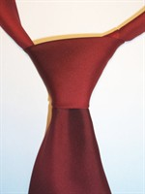

Slide 5
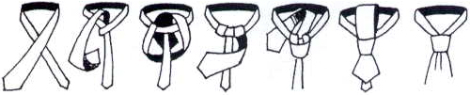
Winsdor

Slide 6
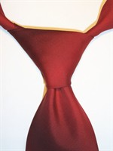

Slide 7
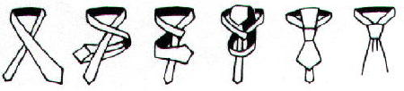
Long

Slide 8
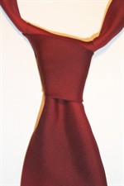

Slide 9
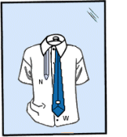
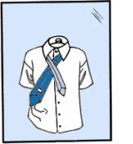
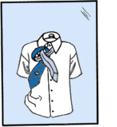
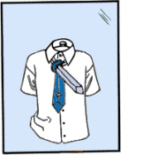

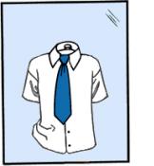
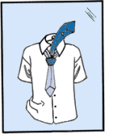
Pratt/Shelby

Slide 10
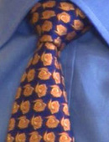

Slide 11
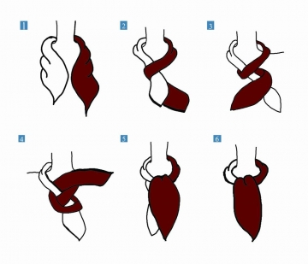
Askot

Slide 12
http://www.kravatak.cz/kravatak-e-shop/vazani-kravaty-navod/

Slide 13
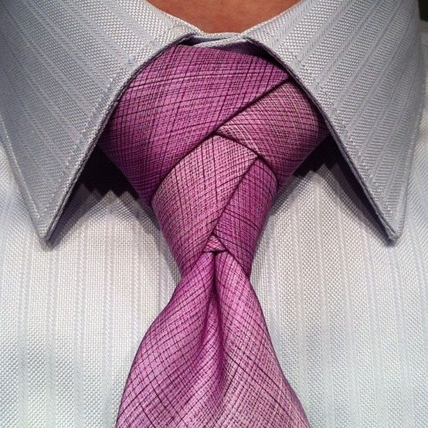
Eldredge

Slide 14
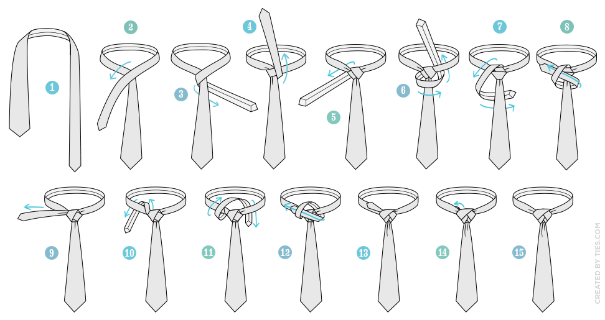

Slide 15
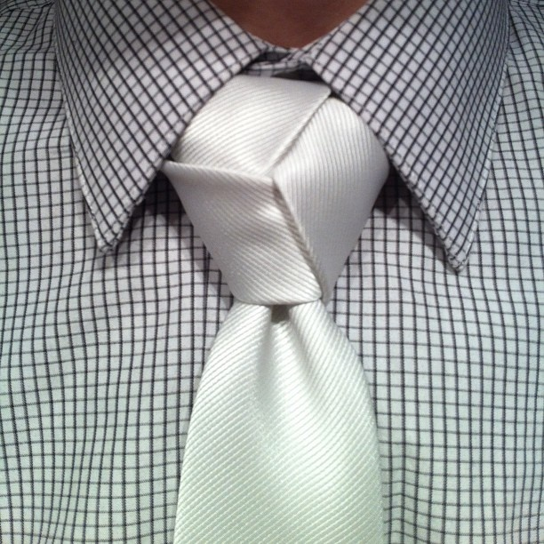
Trinity

Slide 16
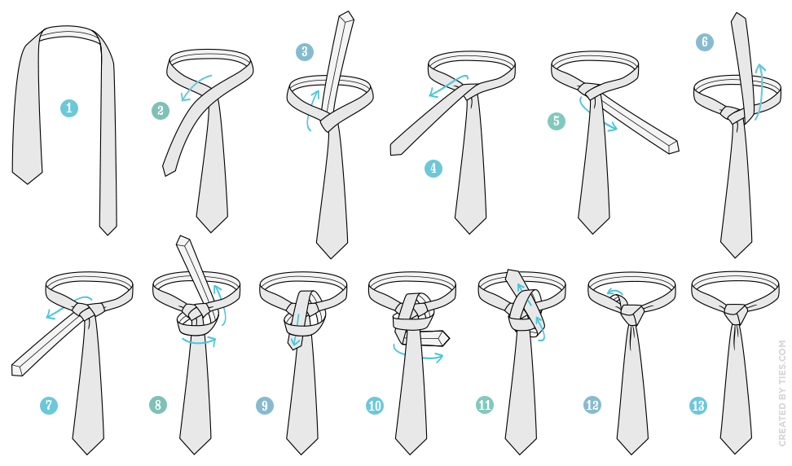

Slide 17
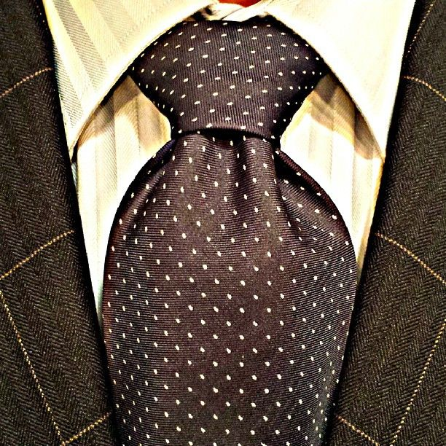
Balthus

Slide 18
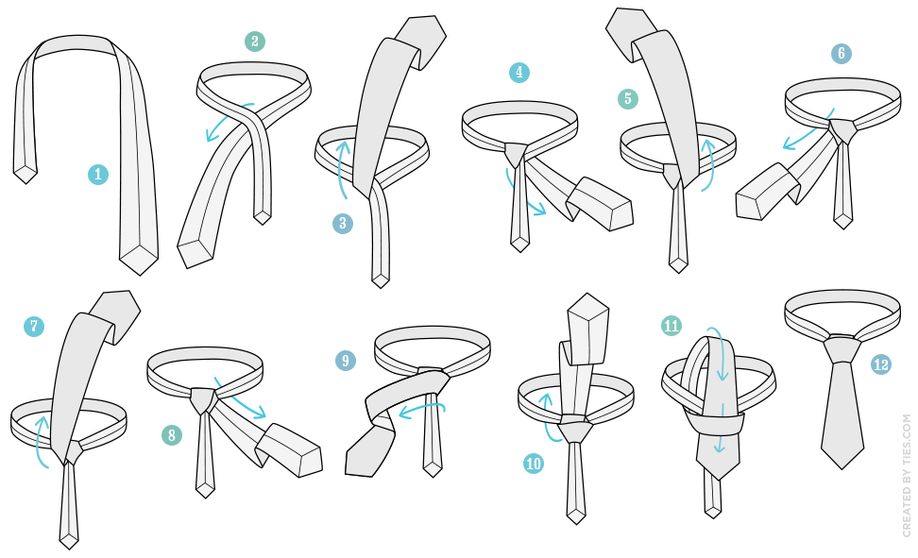

Slide 19
Zdroje
http://www.panskapasaz.cz/blog/pruvodce-kravatovymi-uzly/
http://www.kravatak.cz/kravatak-e-shop/vazani-kravaty-navod/
https://www.nejkravaty.cz/Tema/Vazani-kravaty-navod/
http://demotywatory.pl/3435040/Stryczek

Slide 20


